Slide 1
ColorLess

Slide 2
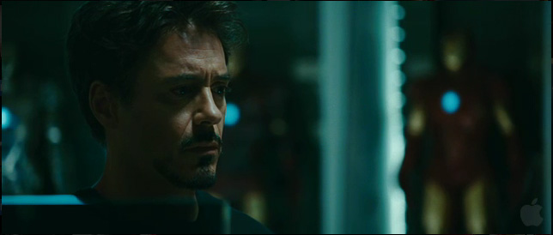
В останні десятиріччя спостерігається тенденція до використання все меншої кількості кольорів в фільмах

Slide 3
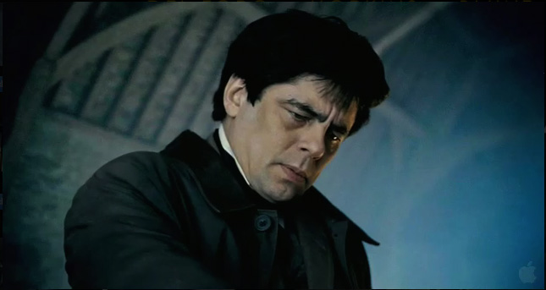
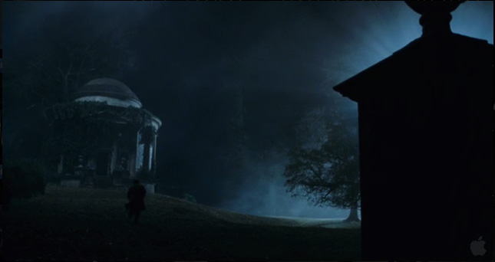
Зокрема в абсолютній більшості фільмів переважають сині і оранжеві кольори

Slide 4
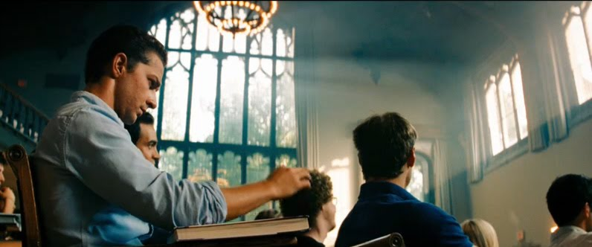
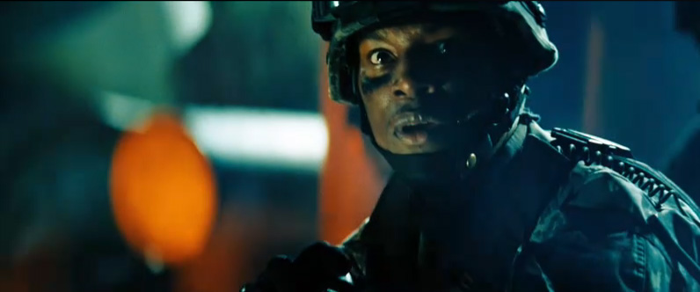


Slide 5
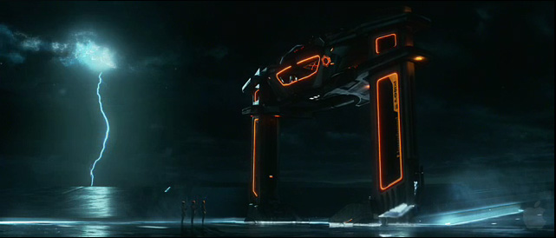
Такі поєднання кольорів створюють, щоб більше захопити глядача і навіяти йому якийсь настрій

Slide 6
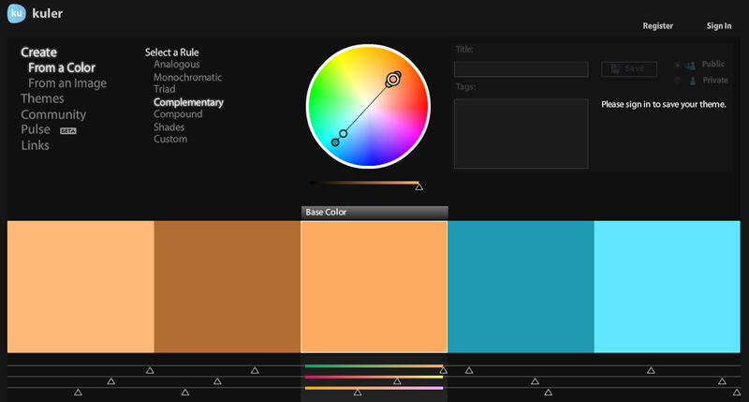
Зокрема чим більше контрасту в картинці тим більше враження на глядача вона справляє

Slide 7
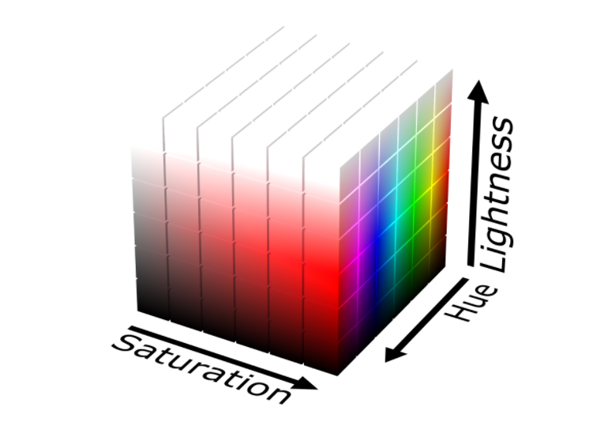

Slide 8
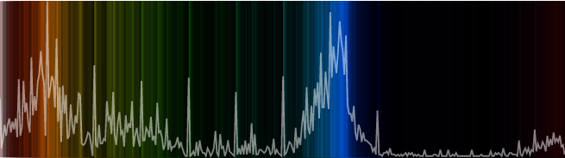
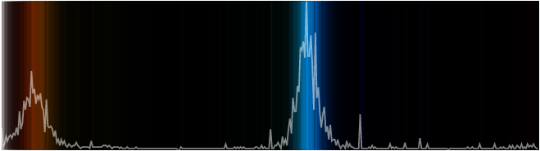
Ціль проекту - дослідити залежність між жанрами фільмів, їхніми впливами на людей та кольоровими гамами в них
-- форест гамп
володар перснів

